Slide 1
Урок #11
Классы

Slide 2
Links
https://www.c-sharpcorner.com/UploadFile/ff2f08/ref-vs-out-keywords-in-C-Sharp/
https://docs.microsoft.com/en-us/dotnet/csharp/programming-guide/classes-and-structs/inheritance
https://docs.microsoft.com/en-us/dotnet/csharp/language-reference/keywords/interface
https://msdn.microsoft.com/ru-ru/library/ms229029(v=vs.100).aspx
https://docs.microsoft.com/en-us/dotnet/csharp/programming-guide/classes-and-structs/polymorphism

Slide 3
ref VS out
«Магия» с классами
Сколько переменных должна возвращать одна функция?
Еще одна переменная должна быть изменена

Slide 4
ref VS out
Ref | Out
The parameter or argument must be initialized first before it is passed to ref. | It is not compulsory to initialize a parameter or argument before it is passed to an out.
It is not required to assign or initialize the value of a parameter (which is passed by ref) before returning to the calling method. | A called method is required to assign or initialize a value of a parameter (which is passed to an out) before returning to the calling method.
Passing a parameter value by Ref is useful when the called method is also needed to modify the pass parameter. | Declaring a parameter to an out method is useful when multiple values need to be returned from a function or method.
It is not compulsory to initialize a parameter value before using it in a calling method. | A parameter value must be initialized within the calling method before its use.
When we use REF, data can be passed bi-directionally. | When we use OUT data is passed only in a unidirectional way (from the called method to the caller method).
Both ref and out are treated differently at run time and they are treated the same at compile time.
Properties are not variables, therefore it cannot be passed as an out or ref parameter.

Slide 5
ref VS out
ref – двунаправленный
out – еще один выходной параметр
Мы не можем передавать properties как ref/out!!!!!!

Slide 6
Приведение типов
Convert.ToInt32()
int.Parse()
(int)
as
int.TryParse(string value, out int val)

Slide 7
Интересная ссылка
https://referencesource.microsoft.com

Slide 8

Три принципа ООП

Slide 9

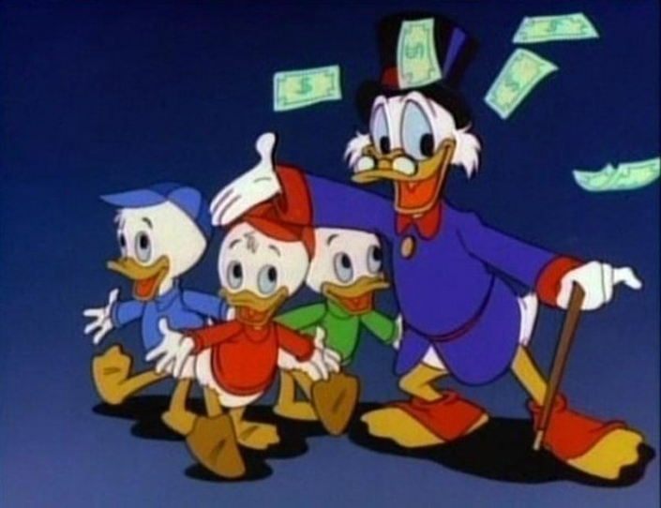
Наследование
Механизм, позволяющий описать новый класс на основании уже существующего.

Slide 10
Пример наследования
Наш пример о машинах. Но появился новый класс – грузовые автомобили, с новыми свойствами – грузоподъемность, страховка, пробег. Скидка для них всегда 30%.

Slide 11
Задание
Возвращаемся к нашему примеру. Делаем грузовики и минивены. Грузовики уже описаны, минивен характеризуется количеством мест для пассажиров, скидки на общих основаниях + дополнительно 2 * на номер текущего месяца (от 2% в январе до 24 в декабре%).

Slide 12

C# и множественное наследование * усложнение * взаимодействие с разными языками

Slide 13
Interfaces
Декларация только
Допускается множественное наследование
Наследование интерфейсов
Потомок «реализует интерфейс»
Правило именования – I + {name}

Slide 14
Задание
Перенести в интерфейс все логику скидок
Скомпоновать интерфейсы и классы
Добавить логику «Доступны для продажи в лизинг». Содержит в себе – процент наценки + срок кредитования. Влияет на цену.

Slide 15
Полиморфизм
Способность использовать методы потомков которых еще не существует на момент создания базового
Метод с одинаковым прототипом по разному реагирует на разные типы объектов
Как правило расширяется функциональность базового класса. Но не всегда.

Slide 16
Пример
Тварини

Slide 17
Перегрузка методов/свойств
Ключевые слова:
virtual
override
Перекрытие метода/свойства. В чем разница?

Slide 18
Задание
Обработать наш автомагазин. Показать информацию о скидке каждого автомобиля.

Slide 19
Домашнее задание
Теория

Slide 20
Домашнее задание
Цель игры угадать вес корзины с фруктами. Вес корзины находится в диапазоне от 40 до 140 кг.
Правила
Игра заканчивается когда один игрок угадал вес корзины или все игроки вместе сделали 100 попыток
Типы игроков:
Обычный игрок – угадывает числа случайно. Никакой логики, никаких зависимостей
Игрок-блокнот – также угадывает случайно, но не повторяет один и тот же выбор дважды
Убер-игрок - идет по порядку, 40, 41, 42, 43…
Читер – угадывает числа случайно, но не пробует варианты которые не получились у остальных игроков
Убер-читер – идет по порядку, но пропускает опробованные другими игроками варианты

Slide 21
Домашнее задание
Входные данные:
Игроки, от 2 до 8. Каждому игроку имя и тип
Вывод:
В начале игры – реальный вес корзины
В конце победитель. Если после 100 попыток победителя нет – тот игрок, что наиболее близко угадал вес.

Slide 22
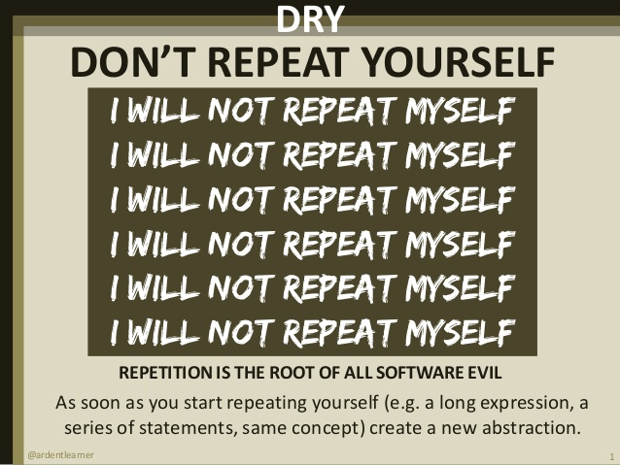
Домашнее задание
Условие полного невыполнения задания – DRY Violation!!!

